Slide 1


2025

Slide 2

MONTAGEM DE PC ONLINE
Sistema para montagem assistida de computadores de sua preferência.
2025

Slide 3
Sumário
Quem somos?
13
Requisitos não Funcionais
4
5
Missão
14
Diagrama de Casos de Uso
Visão
Diagrama de Atividade
6
22
O que é o Montador de PC Online
50
Diagrama de Estados
7
Beneficios do Nosso Projeto
Diagrama de Sequência
8
77
Requisitos
Diagrama de Classes
9
104
10
Requisitos Funcionais
Referências
111

Slide 4






Quem somos?
Equipe de estudantes de Engenharia da Computação
Arlison Oliveira
Cauã Barros
Gustavo Morais
Italo Oliveira
João Sousa
Desenvolvedor
Desenvolvedor
Desenvolvedor
Desenvolvedor
Desenvolvedor
Somos uma equipe de estudantes/desenvolvedores apaixonados por tecnologia. Nosso objetivo é desenvolver uma plataforma que facilite a montagem personalizada de computadores, oferecendo praticidade e assertividade aos usuários.

Slide 5
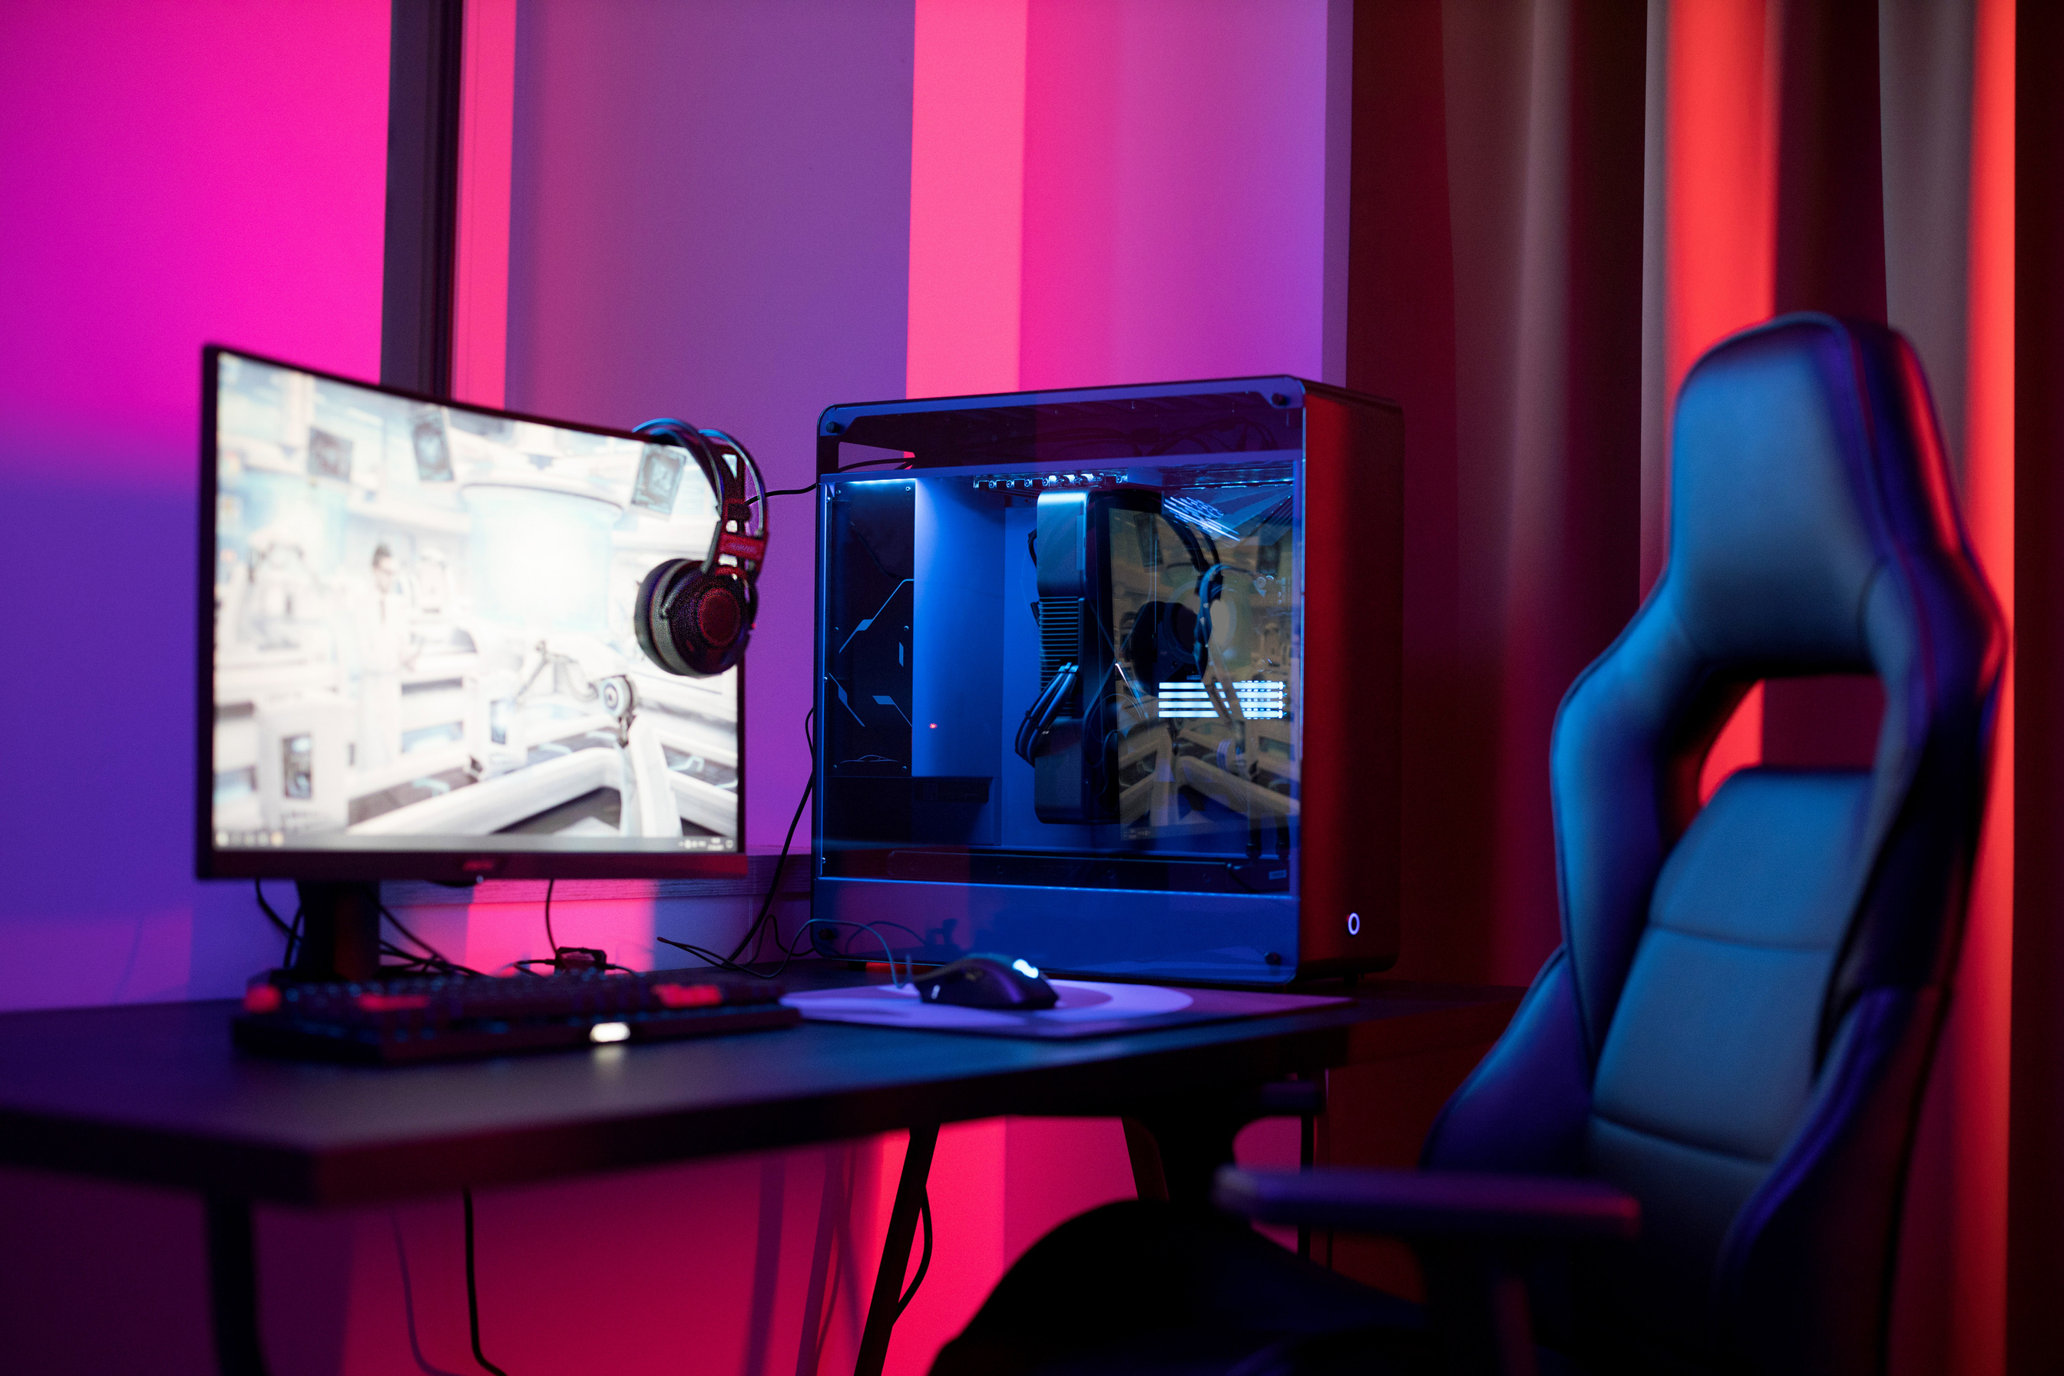
Missão
Oferecer uma plataforma inteligente e acessível que auxilie usuários na montagem de computadores personalizados de forma eficiente, segura e compatível com suas necessidades.

Slide 6
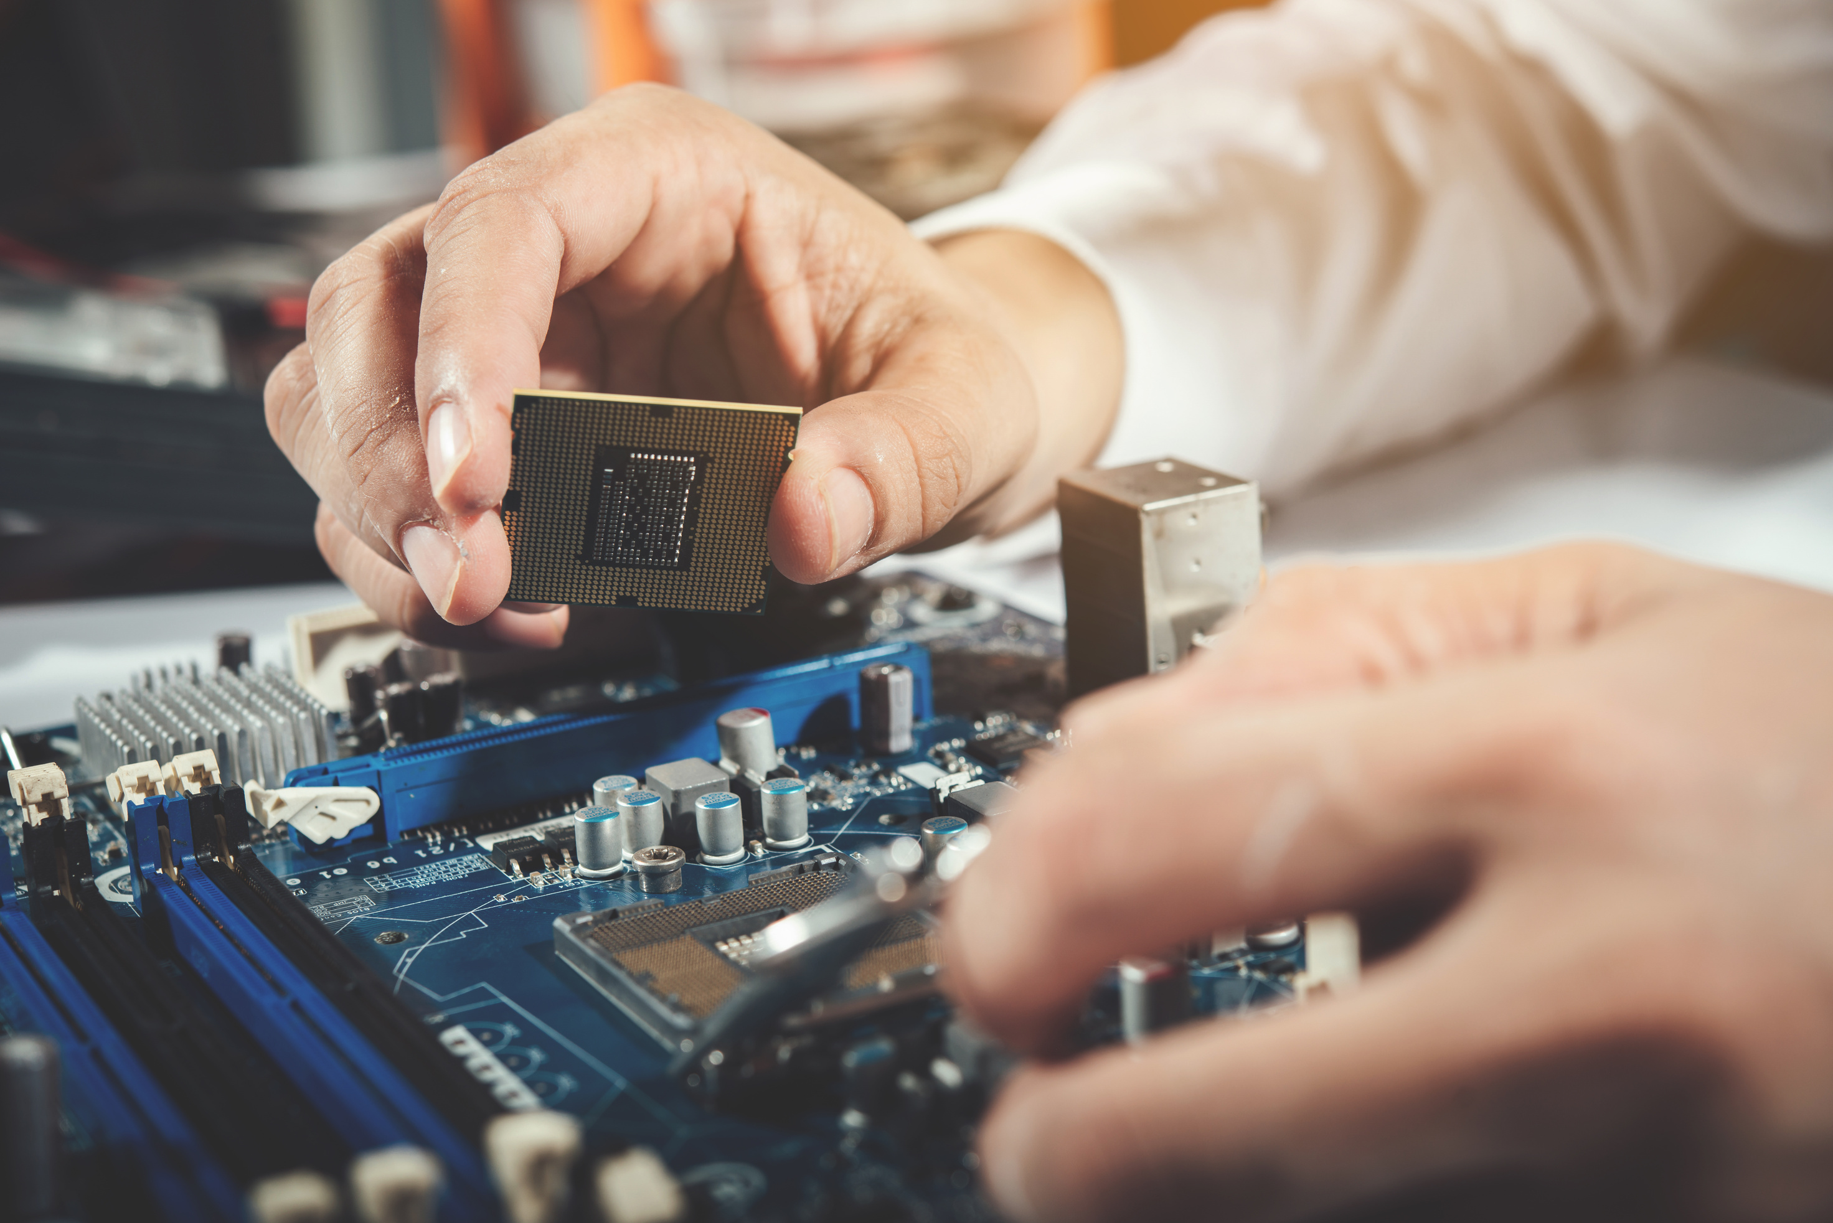
Visão
Ser referência em soluções online de montagem de PCs, promovendo acessibilidade tecnológica e experiência personalizada para todos os perfis de usuários.

Slide 7
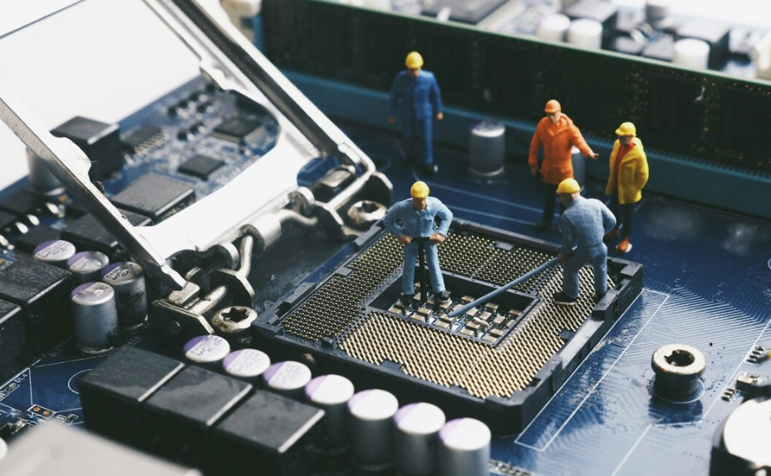
O que é o Montador de PC Online
O Montador de PC Online é uma plataforma inteligente, assistida por inteligência artificial, que auxilia o usuário a montar um computador personalizado conforme seu orçamento, perfil de uso e ambiente. A IA sugere peças compatíveis, otimiza o custo-benefício e torna todo o processo mais acessível, mesmo para quem não tem conhecimento técnico.
7

Slide 8

Benefícios do Nosso Projeto
1
2
3
Recomendação inteligente de peças
Acessível para todos os níveis de conhecimento
Otimização de custo-benefício
A plataforma utiliza IA para sugerir componentes compatíveis com base no perfil do usuário.
Ideal tanto para iniciantes quanto para usuários avançados que buscam agilidade.
Garante uma configuração eficiente dentro do orçamento informado.

Slide 9
O que são requisitos?
Requisitos são as necessidades, funcionalidades, comportamentos e restrições que o sistema precisa atender para cumprir seu propósito.
Eles são a base do desenvolvimento definem o que o sistema deve fazer e como ele deve se comportar para atender aos usuários e aos objetivos do projeto.

Slide 10






Requisitos Funcionais
Recomendação de Refrigeração por IA
Sugestão por Ambiente
Detecção de Localização (IP + API de clima)
Chatbot Interativo
Recomendação Automatizada com IA
Build Alternativa Inferior com justificativa

Slide 11






Requisitos Funcionais
Sugerir Upgrade de Orçamento
Perfil de Uso (gamer, escritório, etc.)
Links de Compra
Validação de Gabinete (espaço físico real)
Avaliação de Compatibilidade entre peças
Definição de Orçamento

Slide 12





Requisitos Funcionais
Cadastro de Usuário (inclui login via Google)
Salvar Build
Exportar Build (PDF/XLSX)
Montagem Manual
Coleta de Dados Ambientais

Slide 13



Requisitos não funcionais
Usabilidade
Desempenho
Interface intuitiva e fácil de navegar
Design responsivo para desktop e mobile
Carregamento rápido das páginas e sugestões
IA com tempo de resposta otimizado
Compatibilidade
Compatível com diferentes tamanhos de tela

Slide 14

Diagrama de Casos de Uso

Slide 15
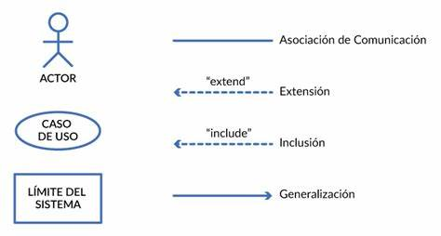
Explicação do diagrama
Representa as funções principais do sistema e como os usuários interagem
Elementos: atores, casos de uso, relacionamentos
Utilidade: visão geral do sistema
Fonte: Fundamentos

Slide 16
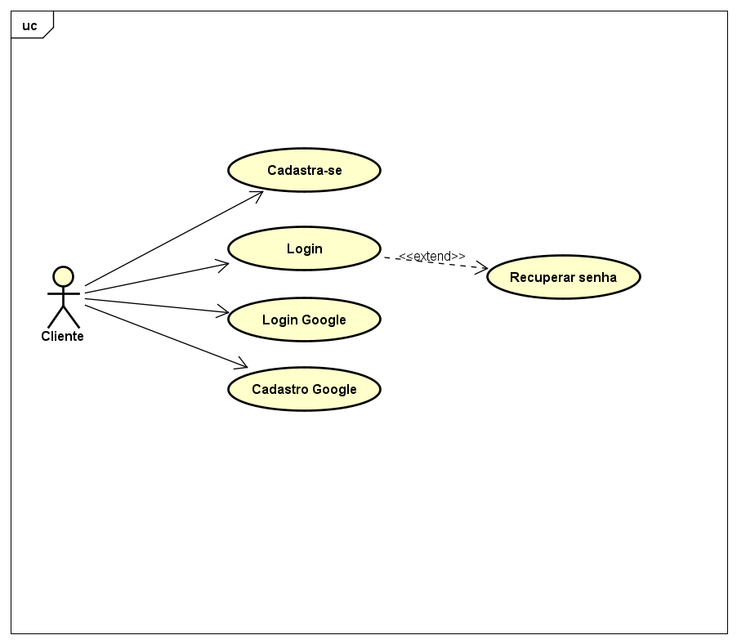
Cadastro

Slide 17
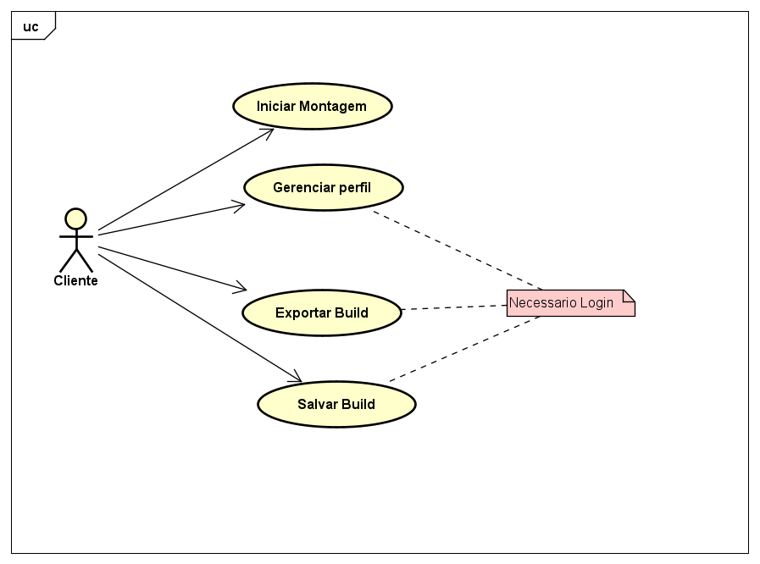
Cadastro

Slide 18
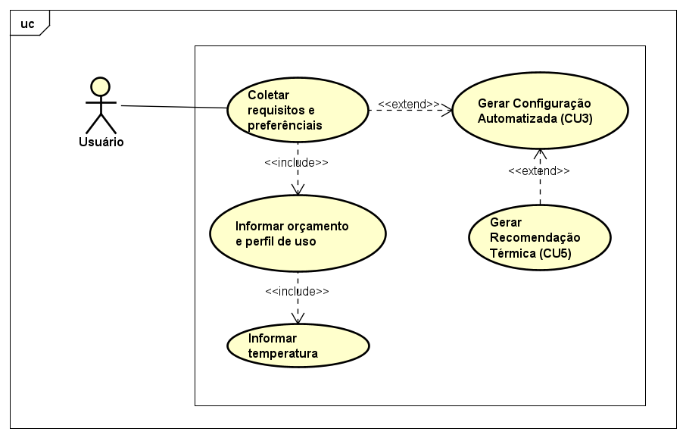
Coleta de requisitos e Preferências do Usuário

Slide 19
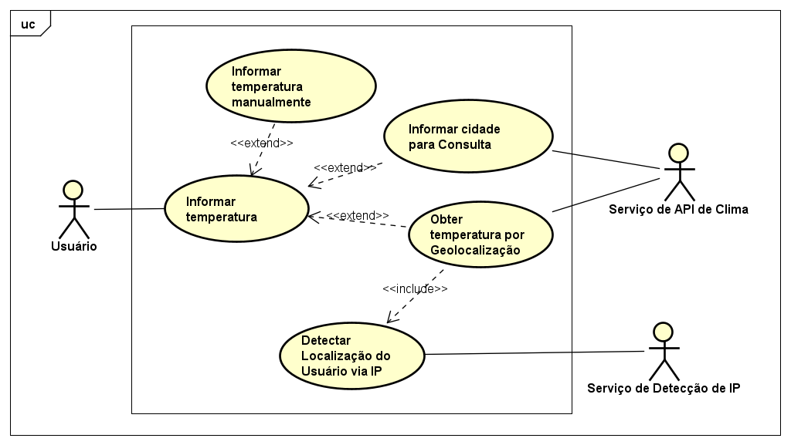
Coleta de requisitos e Preferências do Usuário
Informar temperatura

Slide 20
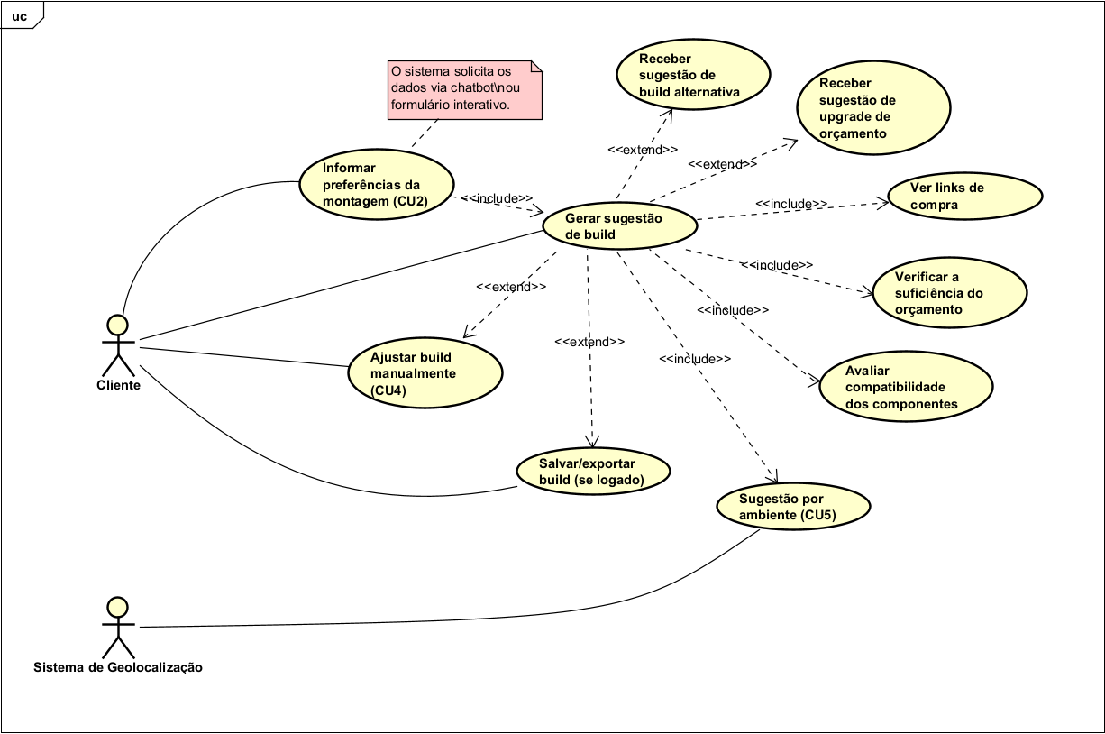
Configuração Automatizada de PC

Slide 21
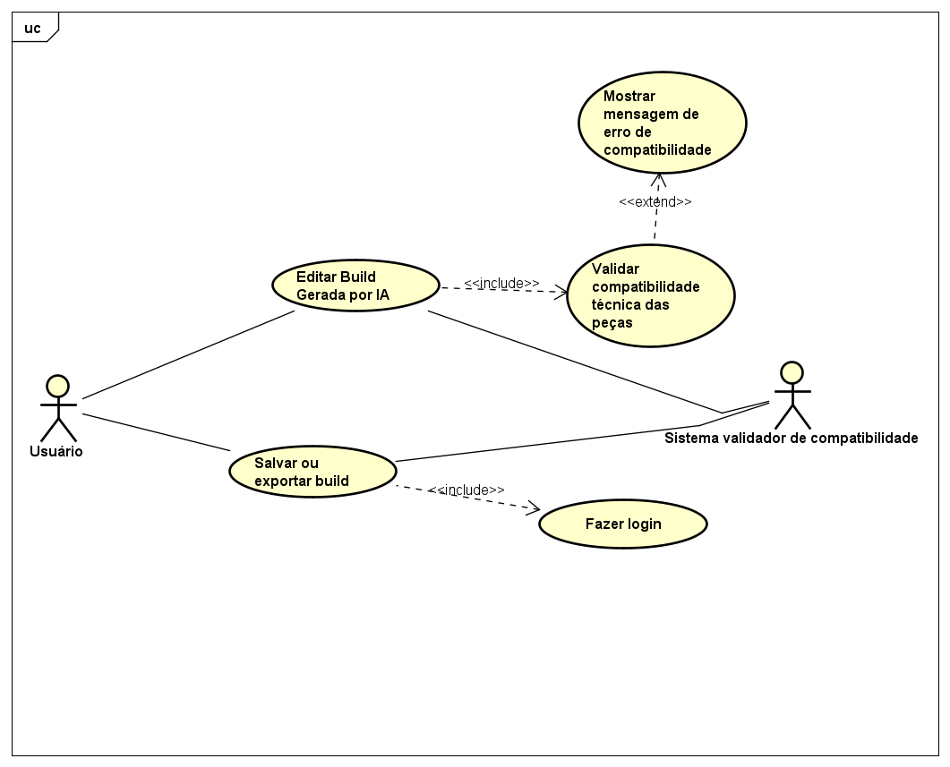
Montagem manual e Validação da Build

Slide 22
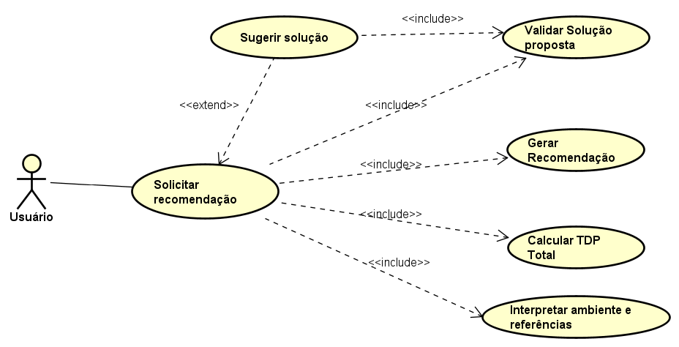
Sistema de Refrigeração

Slide 23
Diagrama de Atividades

Slide 24
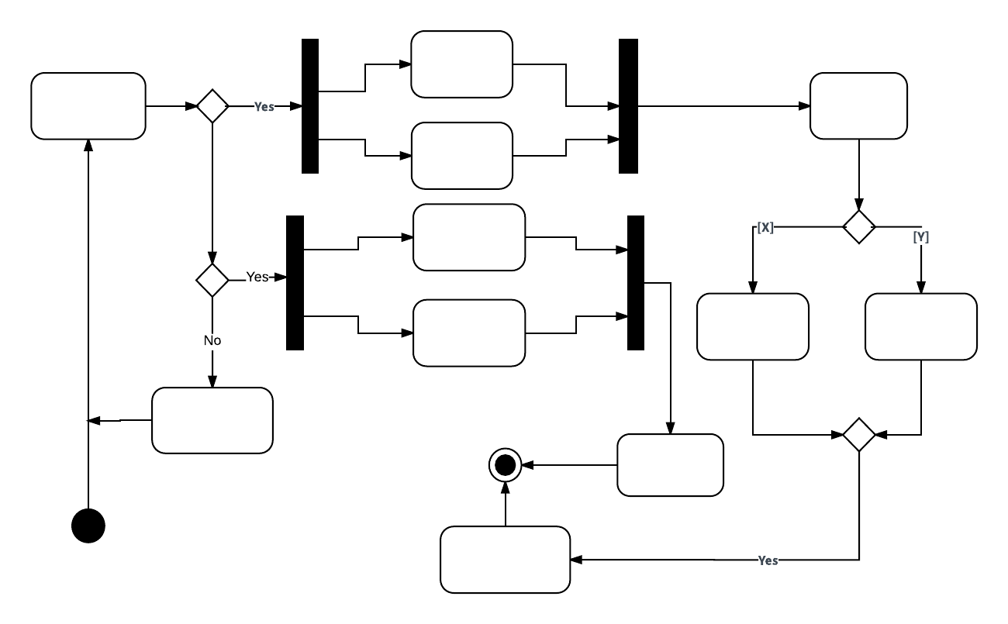
Explicação do diagrama
Representa o fluxo de ações e decisões
Mostra a lógica por trás de um processo
Elementos: nós de ação, decisão, início/fim.
Fonte: https://www.lucidchart.com/pages/pt/o-que-e-diagrama-de-atividades-uml

Slide 25
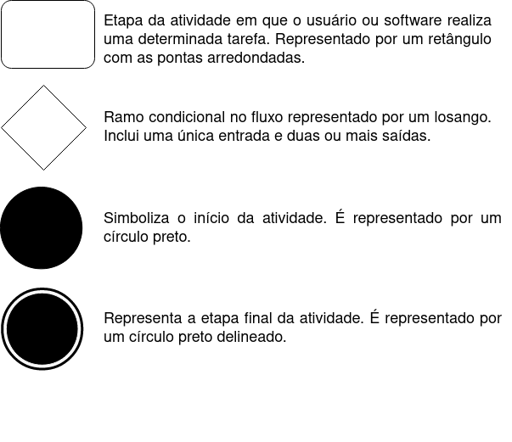
SIMBOLOGIA do diagrama de atividades
Ação: Etapa em que o usuário ou software realiza alguma atividade
Simboliza o início da atividade
Nó de decisão, é um ramo condicional do fluxo
Simboliza o fim da atividade
Controle de fluxo, indica a direção do fluxo entre os elementos do diagrama

Slide 26
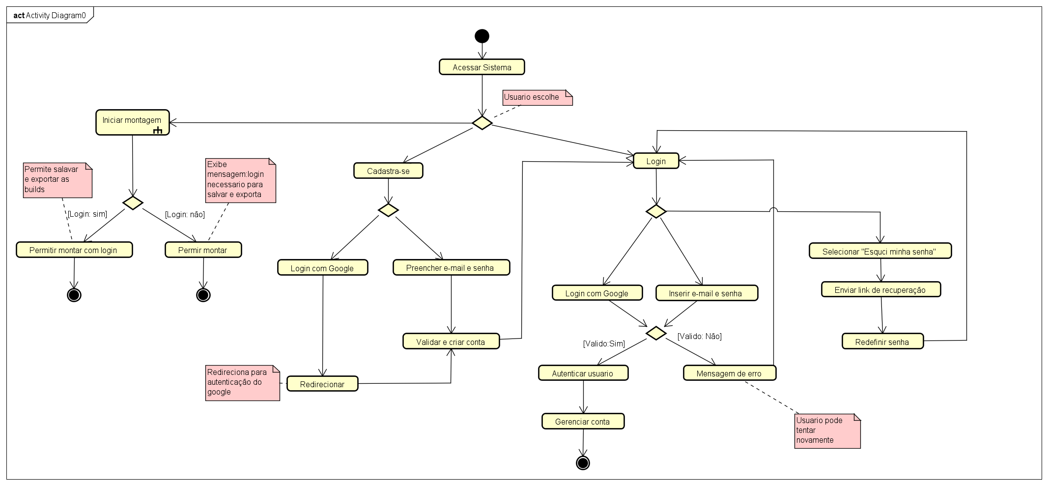
Cadastro

Slide 27
Cadastro e Login

Slide 28
Cadastro e Login
salvar
Permite montar

Slide 29
Cadastro e Login

Slide 30
Cadastro e Login

Slide 31
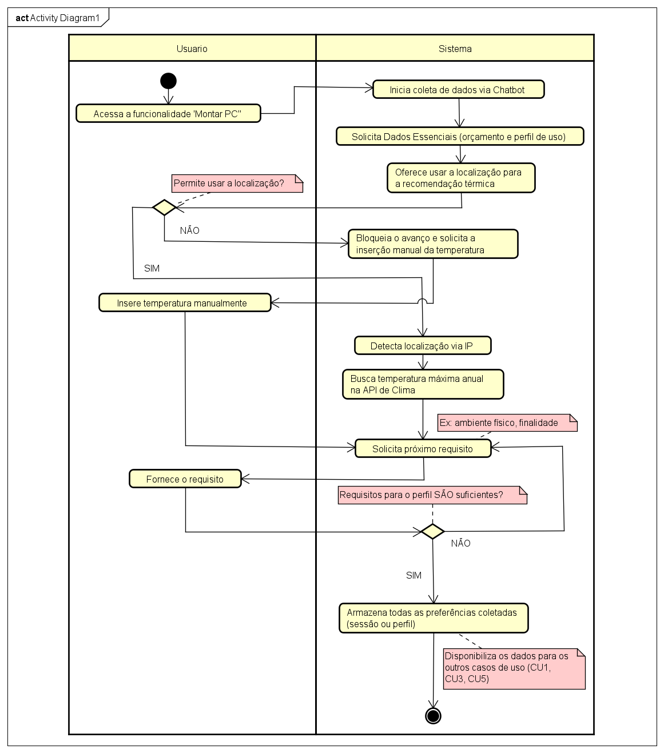
Coleta de requisitos e Preferências do Usuário

Slide 32
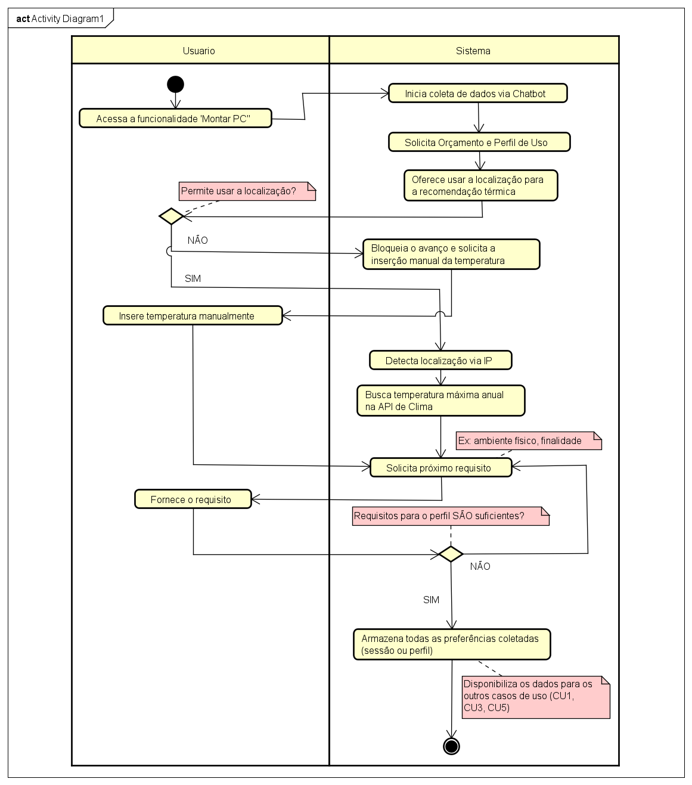
Coleta de requisitos e Preferências do Usuário

Slide 33
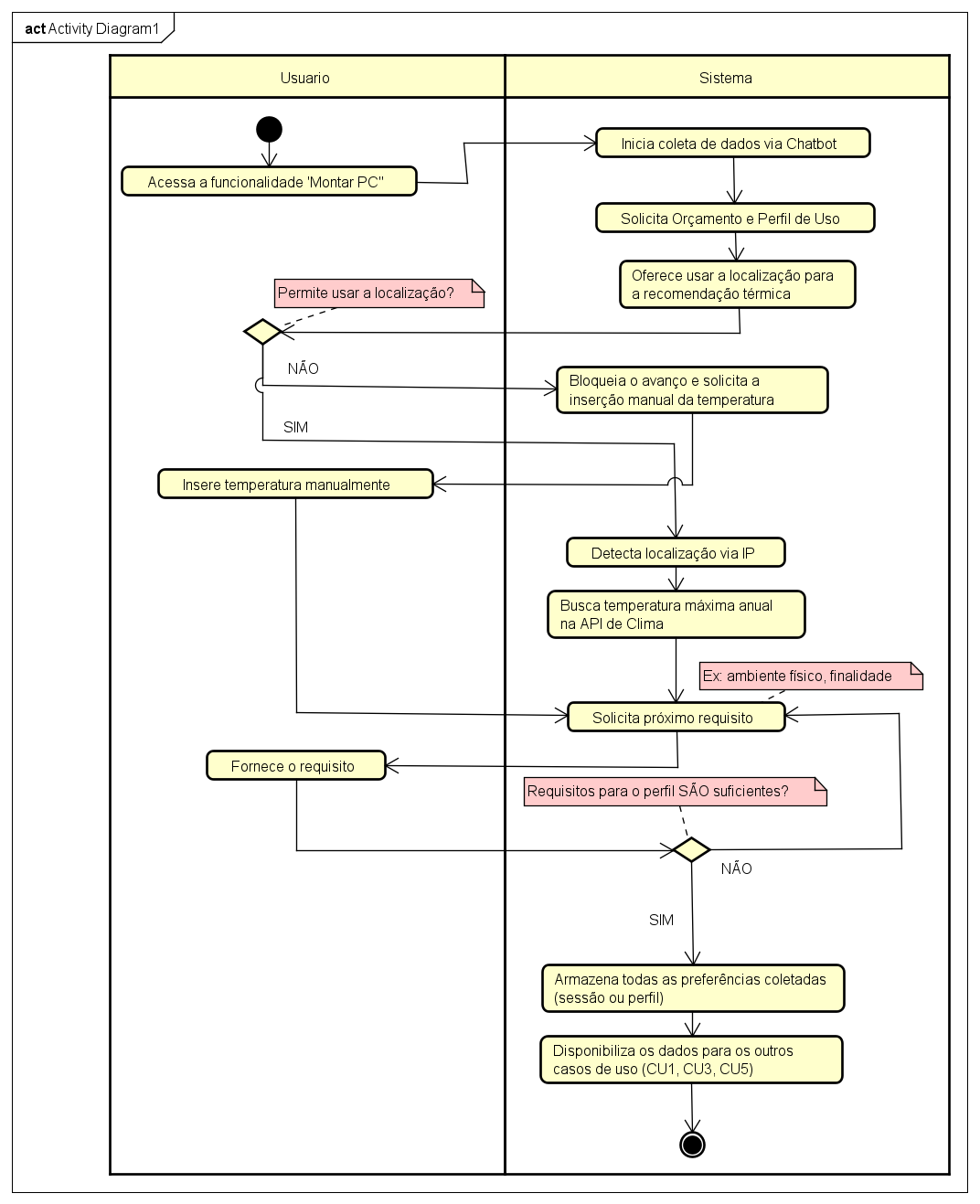
Coleta de requisitos e Preferências do Usuário

Slide 34
Coleta de requisitos e Preferências do Usuário

Slide 35
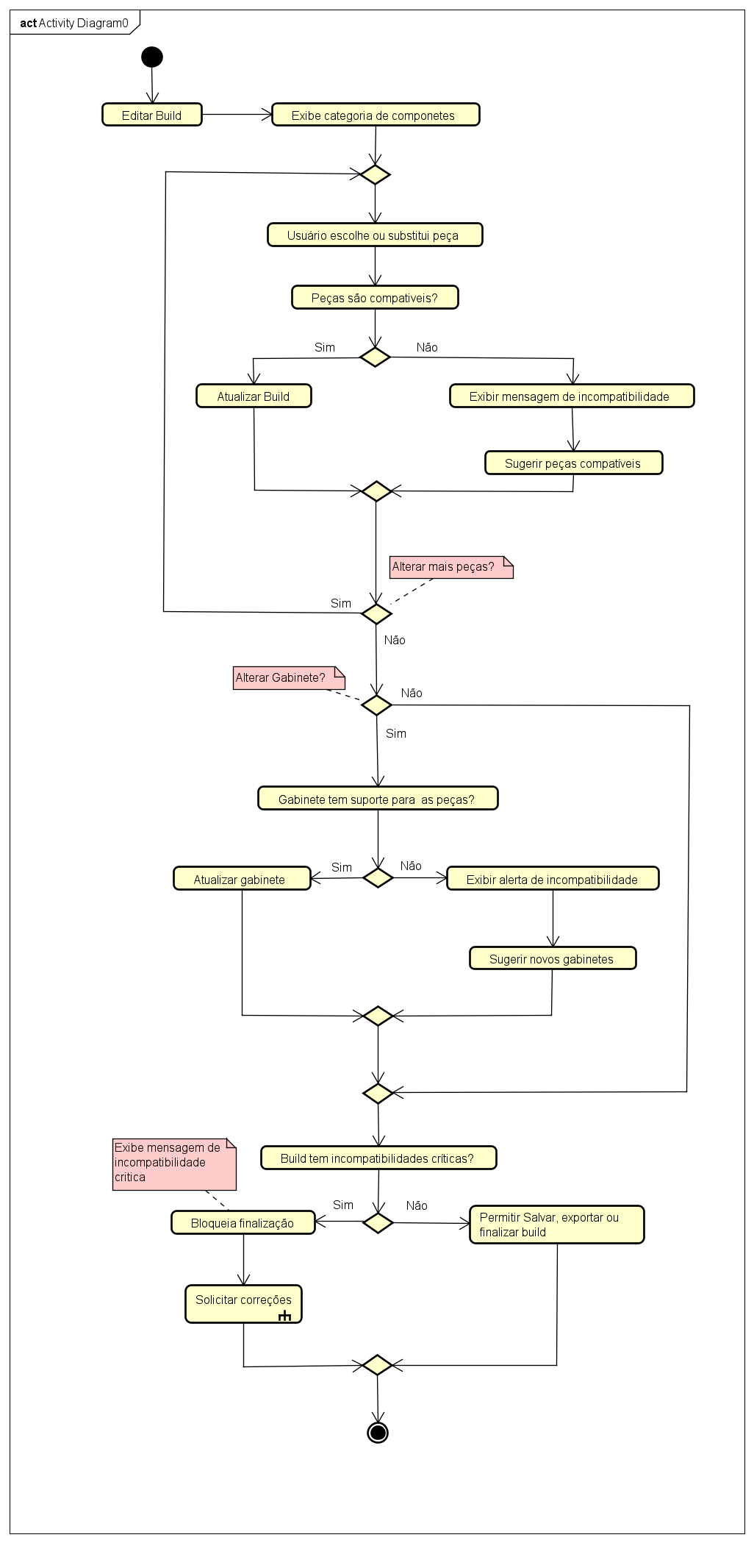
Montagem manual e Validação da Build

Slide 36
Montagem manual e Validação da Build

Slide 37
Montagem manual e Validação da Build

Slide 38
Montagem manual e Validação da Build

Slide 39
Montagem manual e Validação da Build

Slide 40
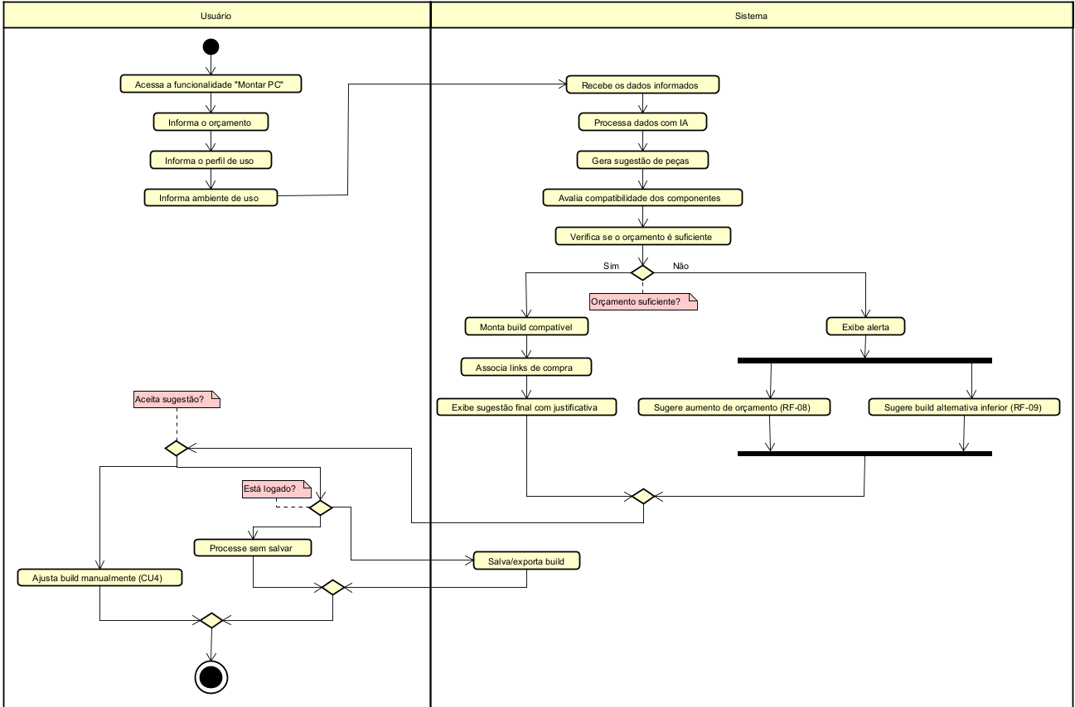
Configuração Automatizada de PC

Slide 41
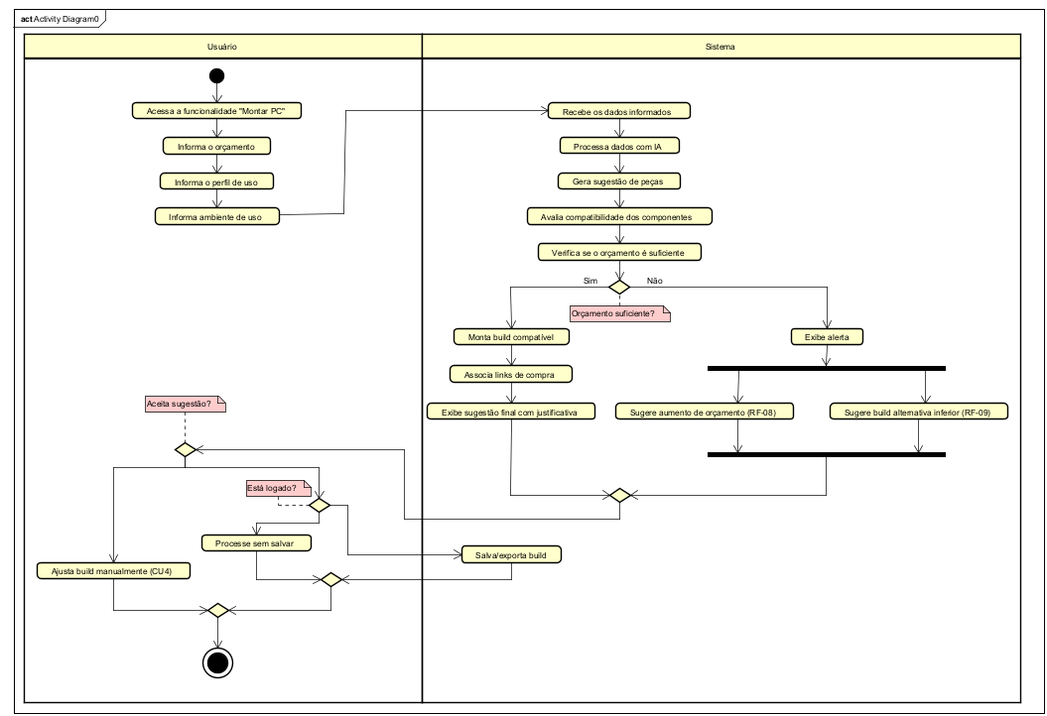
Configuração Automatizada de PC

Slide 42
Configuração Automatizada de PC

Slide 43
Configuração Automatizada de PC

Slide 44
Configuração Automatizada de PC

Slide 45
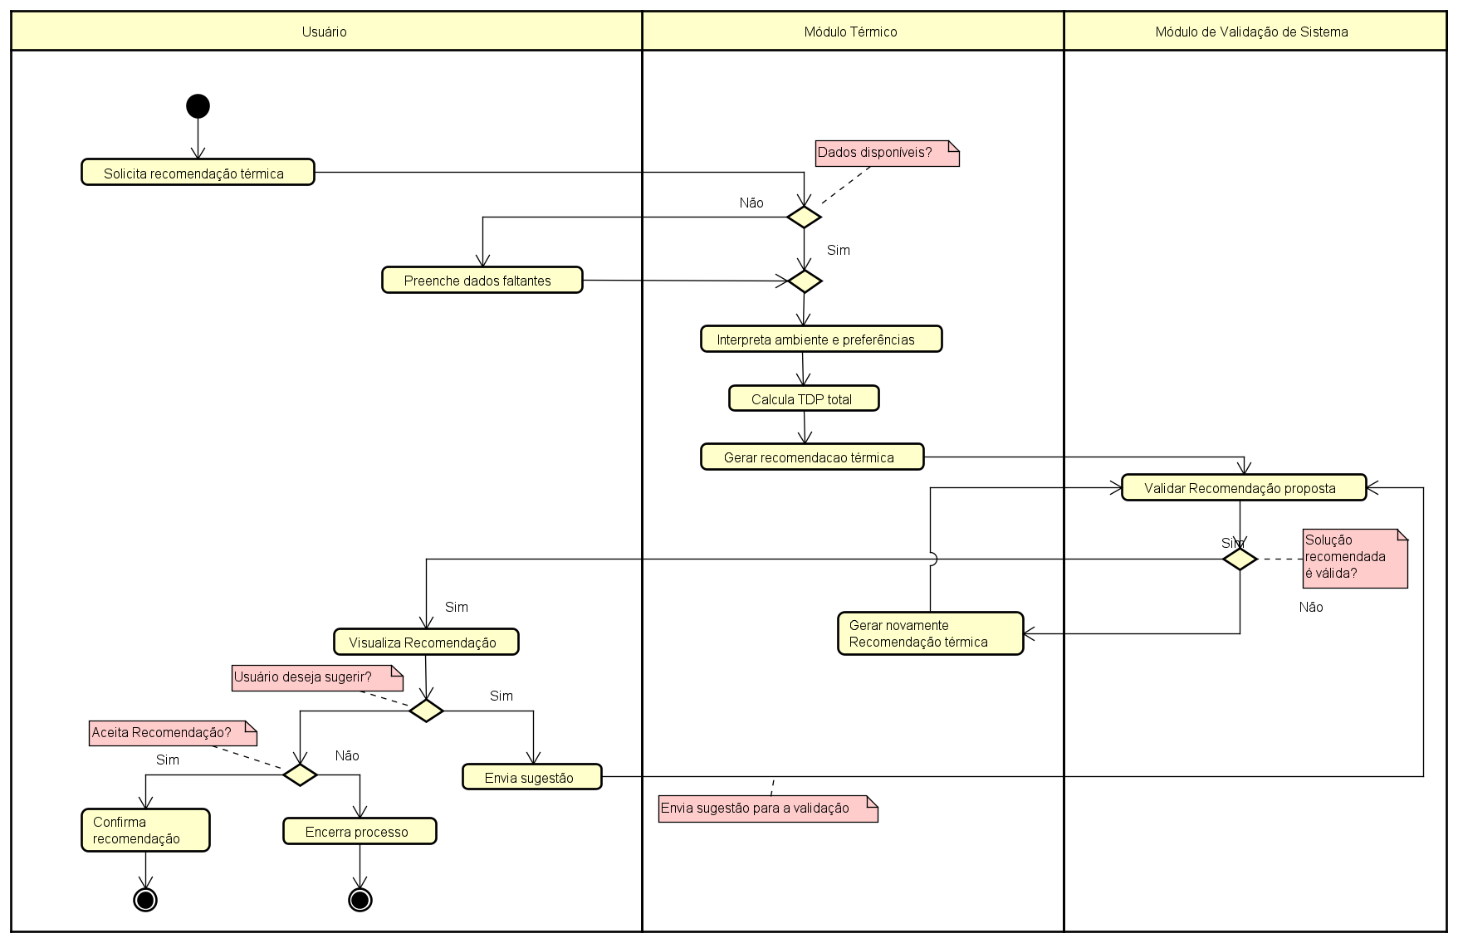
Sistema de Refrigeração e

Slide 46
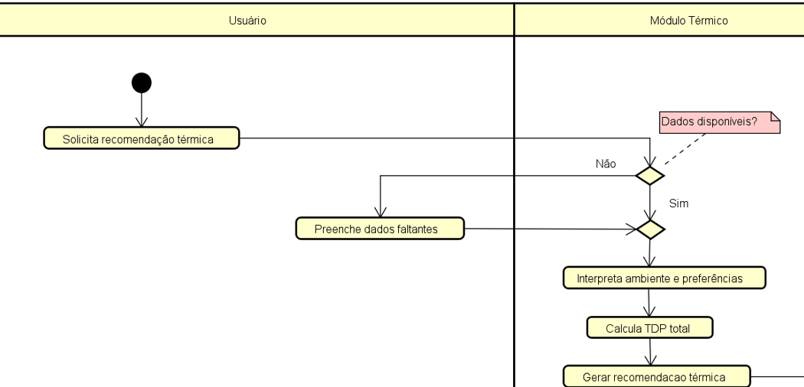
Sistema de Refrigeração e

Slide 47
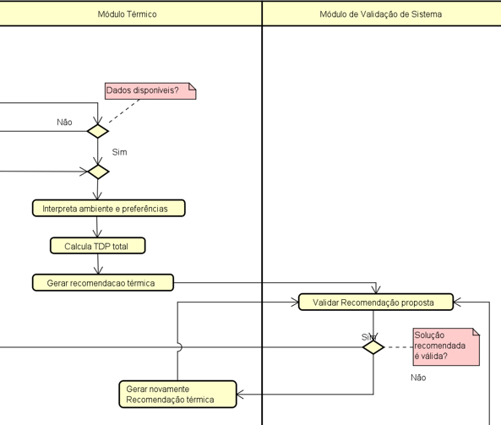
Sistema de Refrigeração e

Slide 48
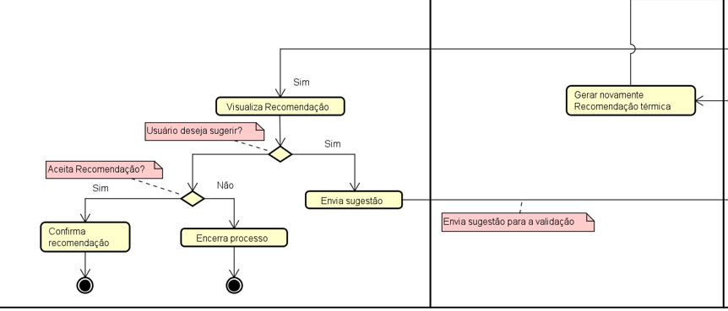
Sistema de Refrigeração e

Slide 49
Diagrama de Estados

Slide 50
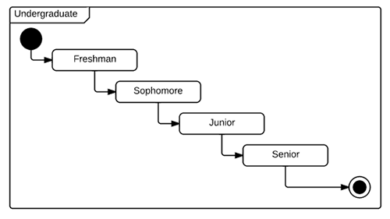
Explicação do diagrama
Diagrama comportamental que descreve o comportamento de um sistema quando um evento acontece, incluindo todos os estados, transições e ações possíveis de um objeto.
Útil para modelar a lógica de builds, autenticação, etc.
Elementos: estados, transições, eventos
Fonte: https://www.lucidchart.com/pages/pt/o-que-e-diagrama-de-maquina-de-estados-uml

Slide 51
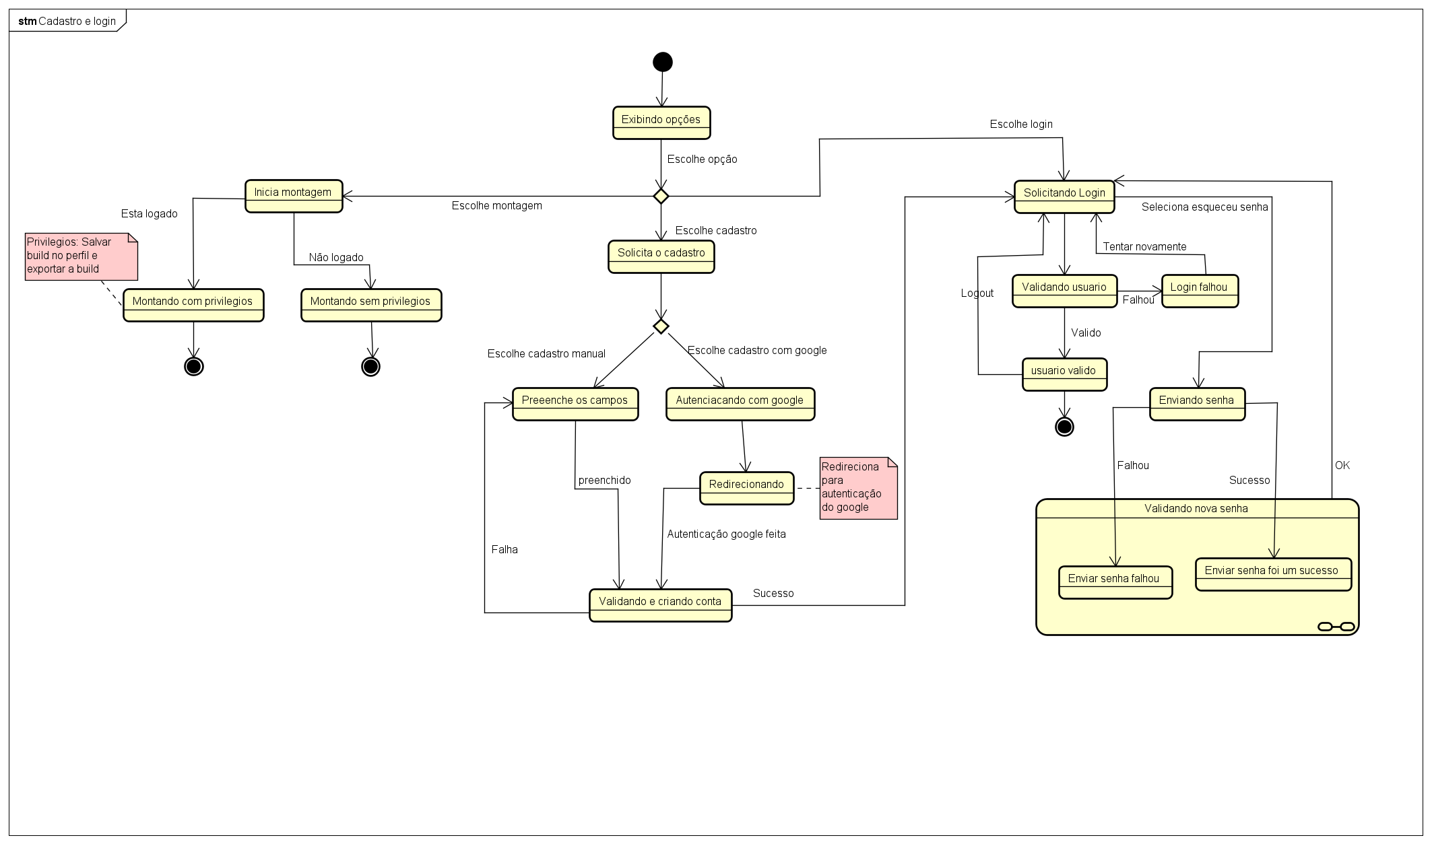
Cadastro e Login

Slide 52
Cadastro e Login

Slide 53
Cadastro e Login

Slide 54
Cadastro e Login

Slide 55
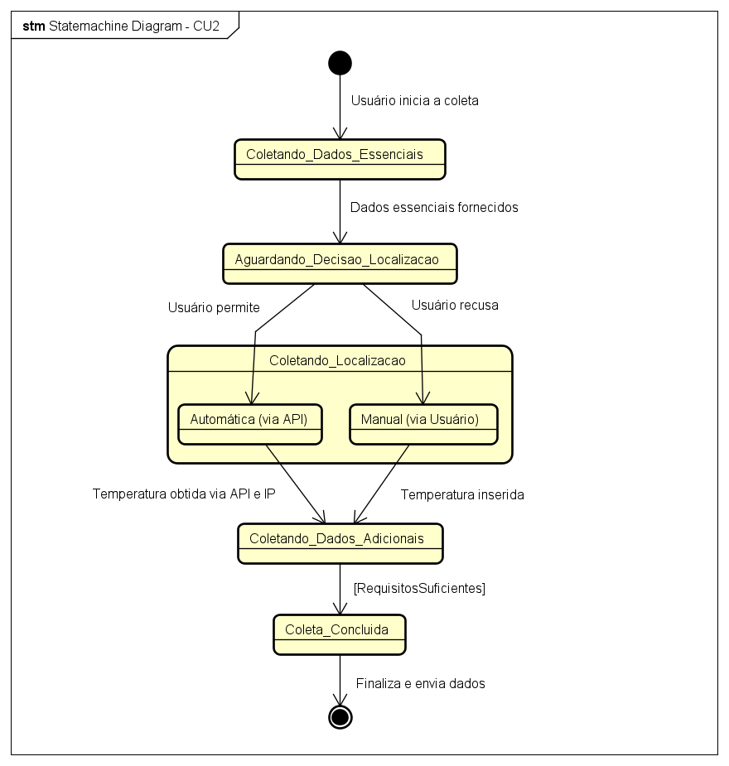
Coleta de requisitos e Preferências do Usuário

Slide 56
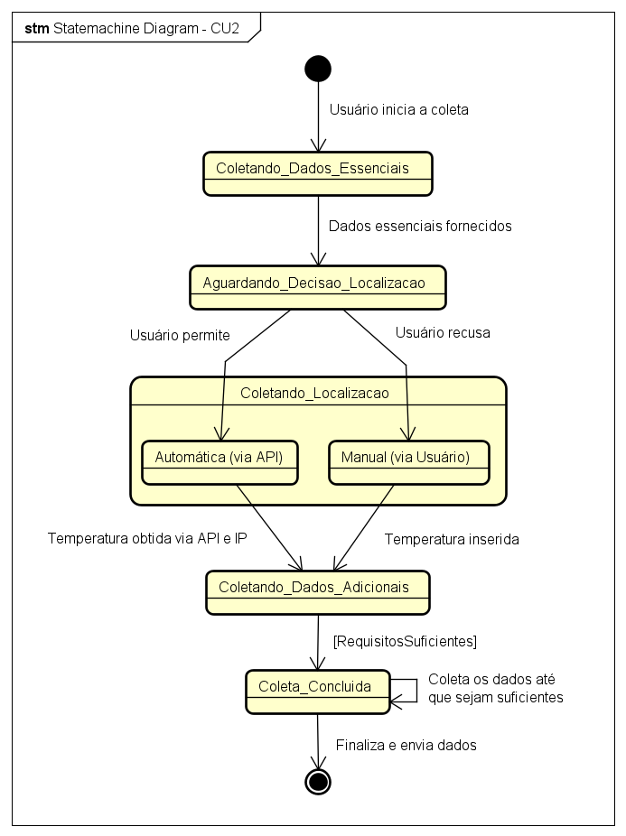
Coleta de requisitos e Preferências do Usuário

Slide 57
Coleta de requisitos e Preferências do Usuário

Slide 58
Coleta de requisitos e Preferências do Usuário

Slide 59
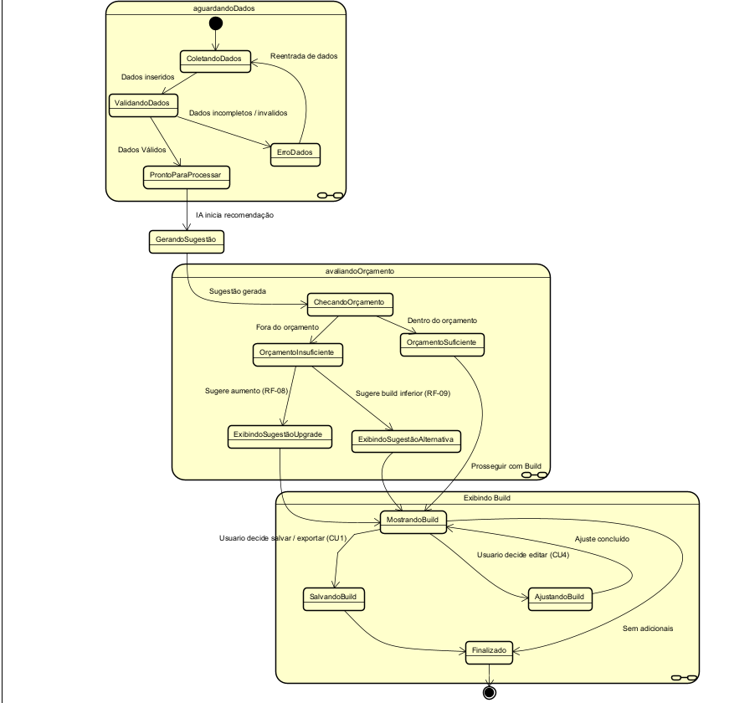
Configuração Automatizada de PC

Slide 60
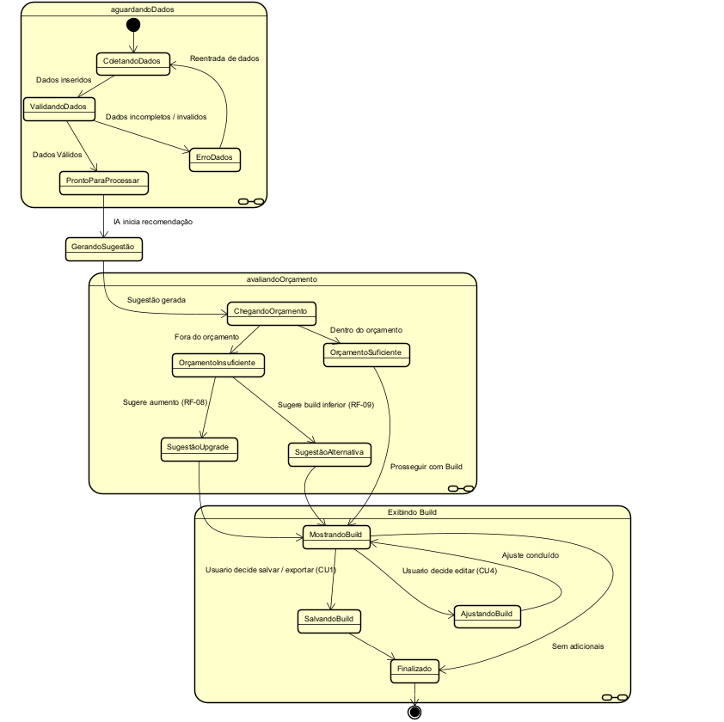
Configuração Automatizada de PC

Slide 61
Configuração Automatizada de PC

Slide 62
Configuração Automatizada de PC

Slide 63
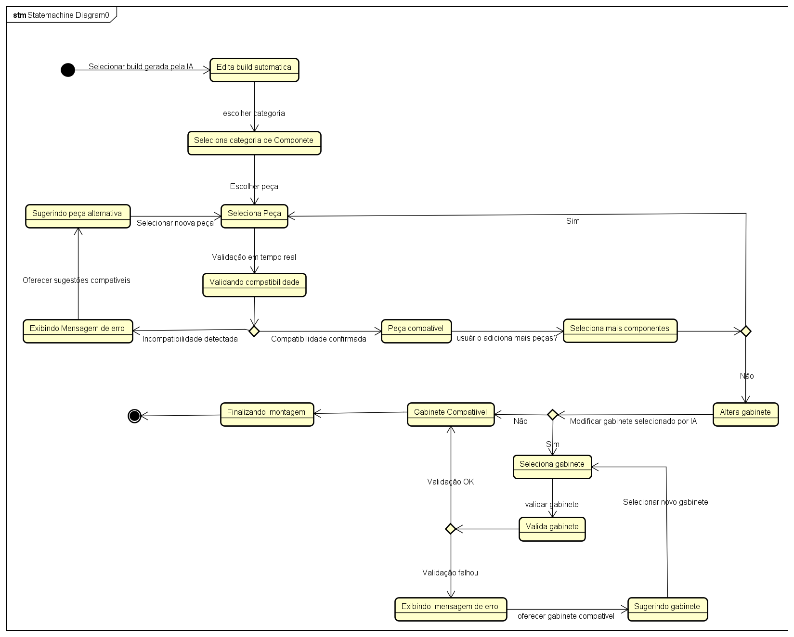
Montagem manual e Validação da Build

Slide 64

Montagem manual e Validação da Build

Slide 65
Montagem manual e Validação da Build

Slide 66
Montagem manual e Validação da Build

Slide 67
Montagem manual e Validação da Build

Slide 68
Montagem manual e Validação da Build

Slide 69
Montagem manual e Validação da Build

Slide 70
Montagem manual e Validação da Build

Slide 71
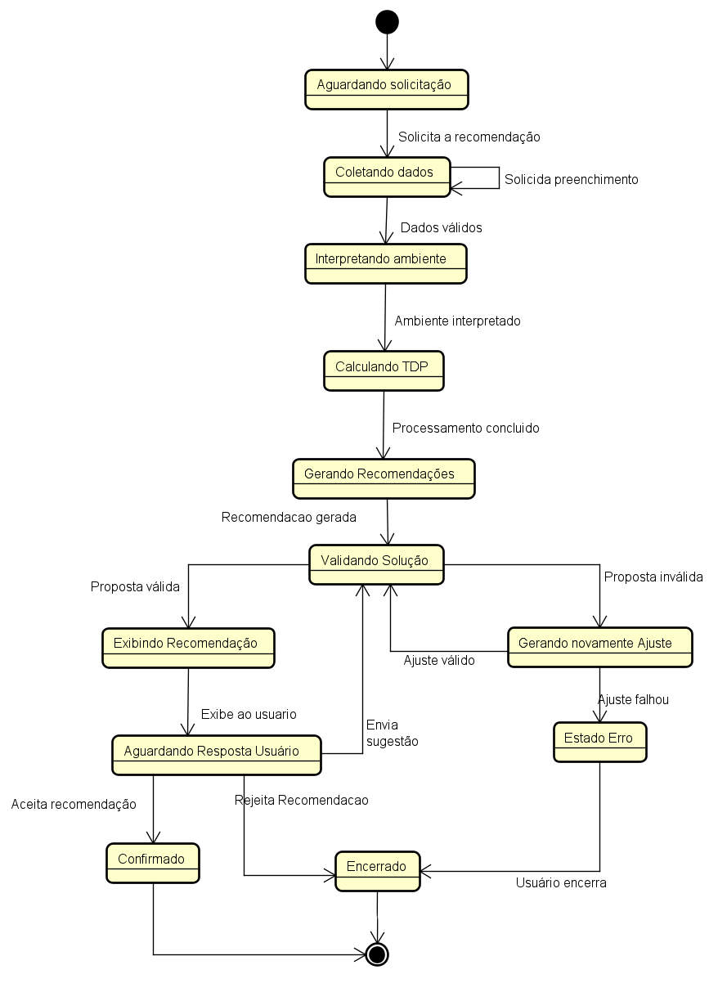
Sistema de Refrigeração

Slide 72
Sistema de Refrigeração

Slide 73
Sistema de Refrigeração

Slide 74
Diagrama de Sequência

Slide 75
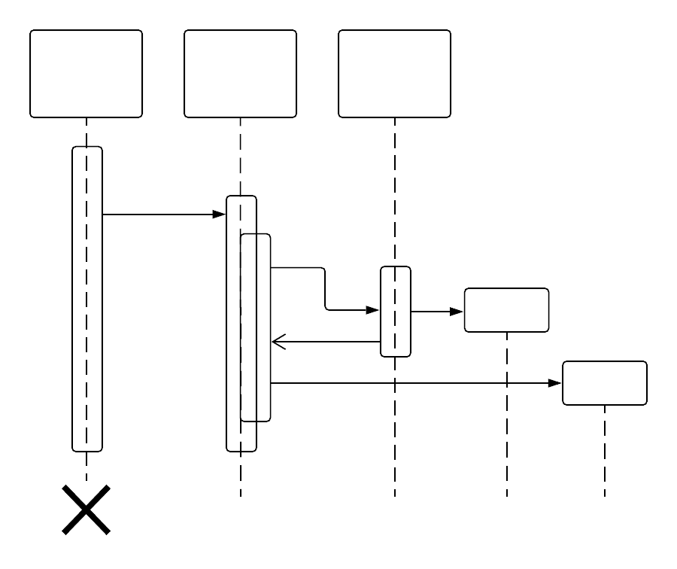
Explicação do diagrama
Mostra a ordem das interações entre objetos ao longo do tempo
Elementos: atores, objetos, mensagens, linhas de vida, barras de ativação, etc.
Fonte: https://www.lucidchart.com/pages/pt/o-que-e-diagrama-de-sequencia-uml

Slide 76


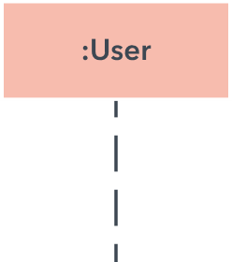


SIMBOLOGIA do diagrama de Sequencia
Caixa de ativação: Representa o tempo necessário para que um objeto conclua uma ação
Simboliza um ator que interage com o sistema
Mensagem Síncrona: Representa uma chamada de método que espera resposta
Simboliza a linha de vida, representa a passagem de tempo
Mensagem Assíncrona: Representa um envio de sinal que não espera resposta.
Mensagem de retorno: Mostra a resposta após uma chamada síncrona.

Slide 77
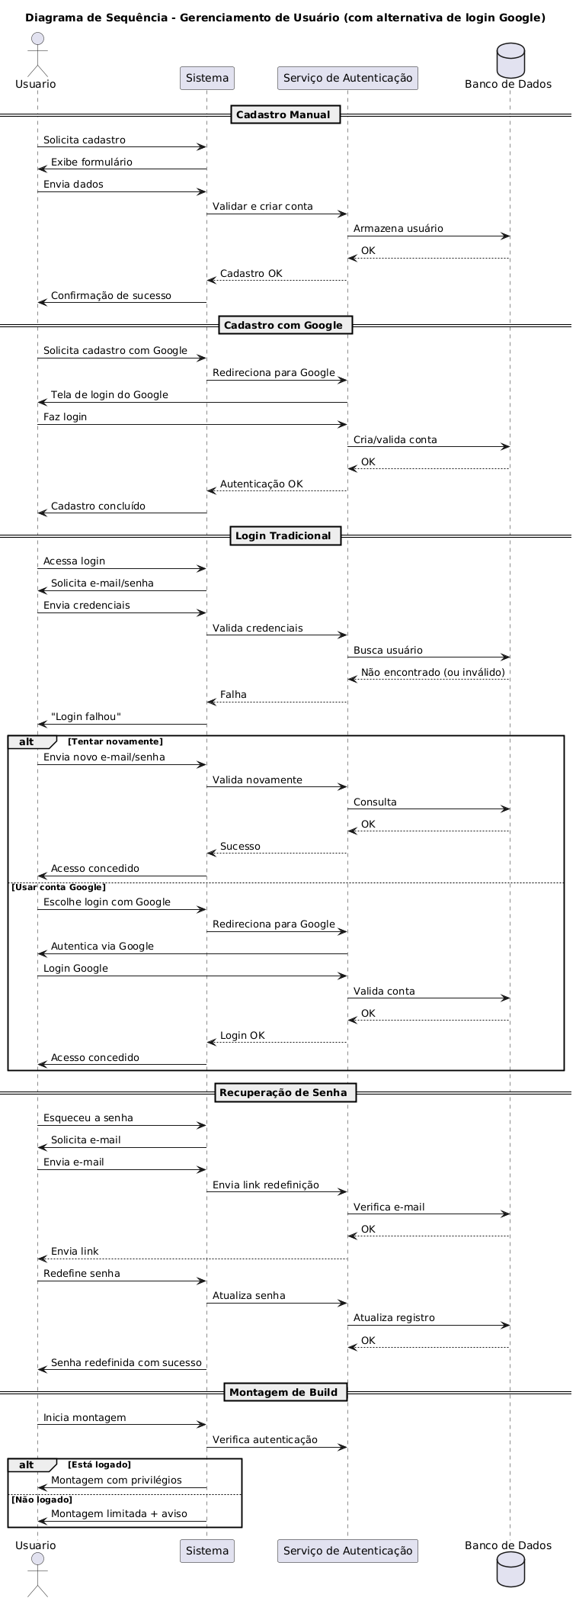
Cadastro e Login

Slide 78
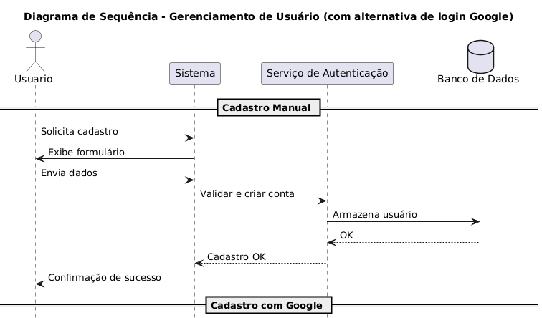
Cadastro e Login

Slide 79
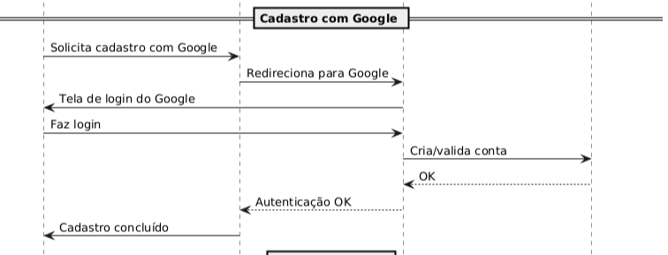
Cadastro e Login

Slide 80
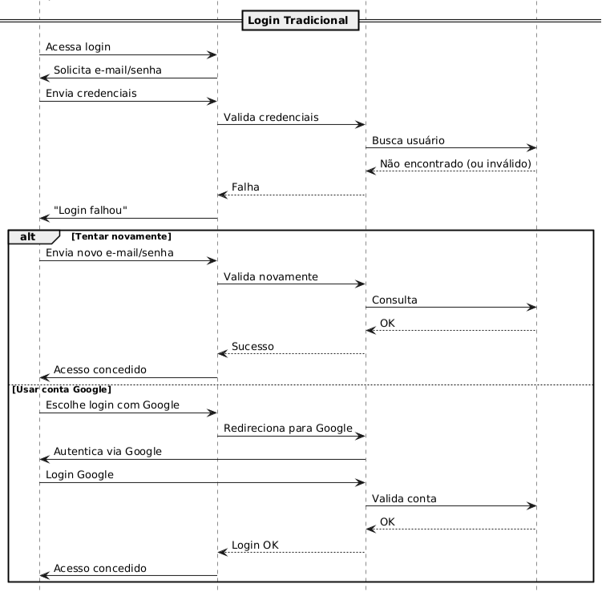
Cadastro e Login

Slide 81
Cadastro e Login

Slide 82
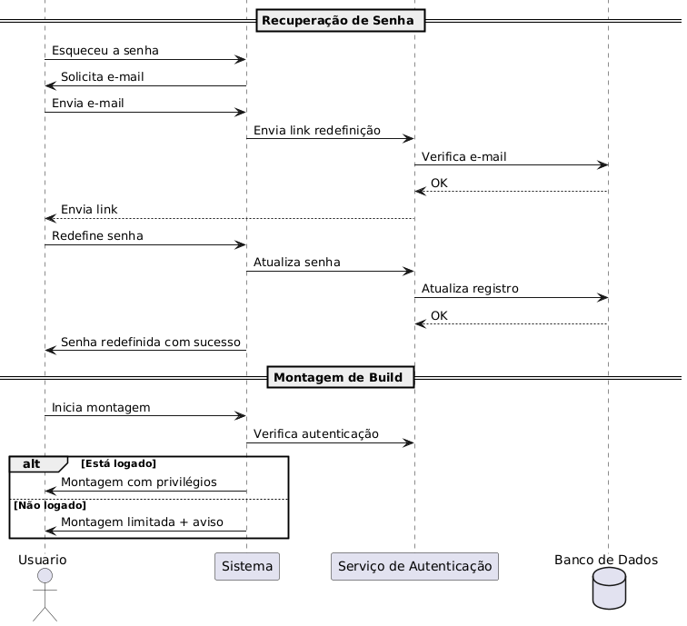
Cadastro e Login

Slide 83
Cadastro e Login

Slide 84
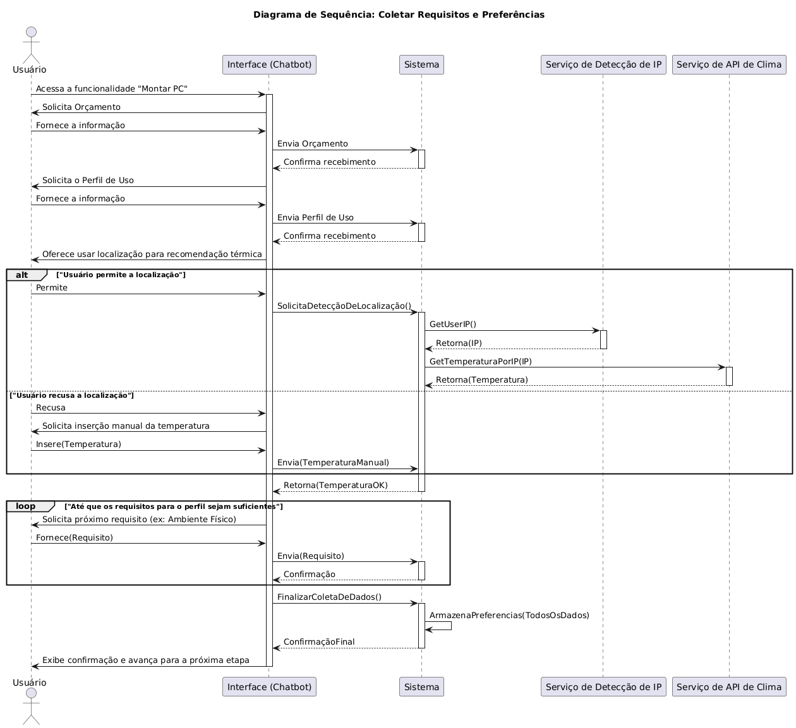
Coleta de requisitos e Preferências do Usuário

Slide 85
Coleta de requisitos e Preferências do Usuário

Slide 86
Coleta de requisitos e Preferências do Usuário

Slide 87
Coleta de requisitos e Preferências do Usuário

Slide 88
Coleta de requisitos e Preferências do Usuário

Slide 89
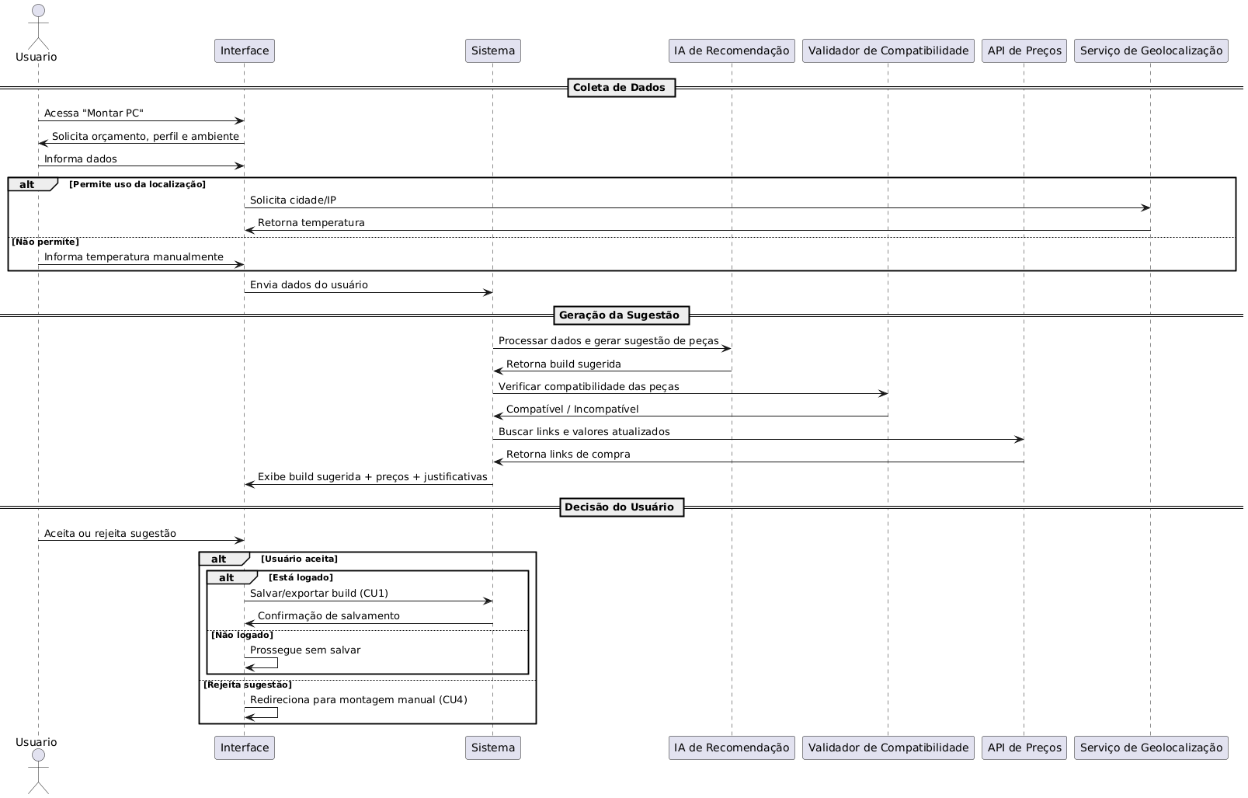
Configuração Automatizada de PC

Slide 90
Configuração Automatizada de PC

Slide 91
Configuração Automatizada de PC

Slide 92
Configuração Automatizada de PC

Slide 93
Configuração Automatizada de PC

Slide 94
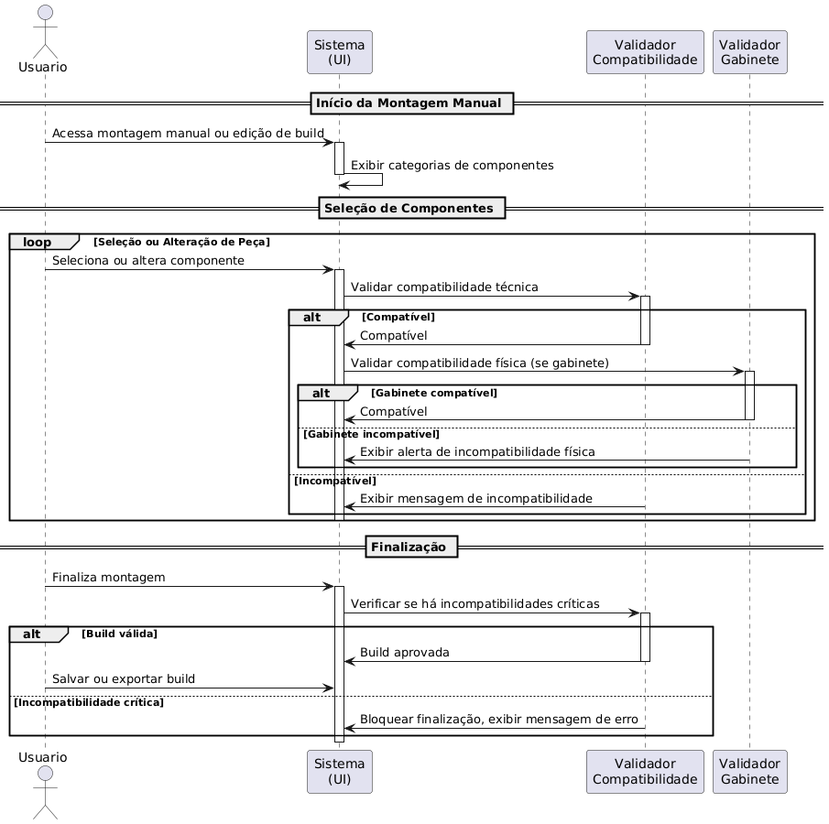
Montagem manual e Validação da Build

Slide 95
Montagem manual e Validação da Build

Slide 96
Montagem manual e Validação da Build

Slide 97
Montagem manual e Validação da Build

Slide 98
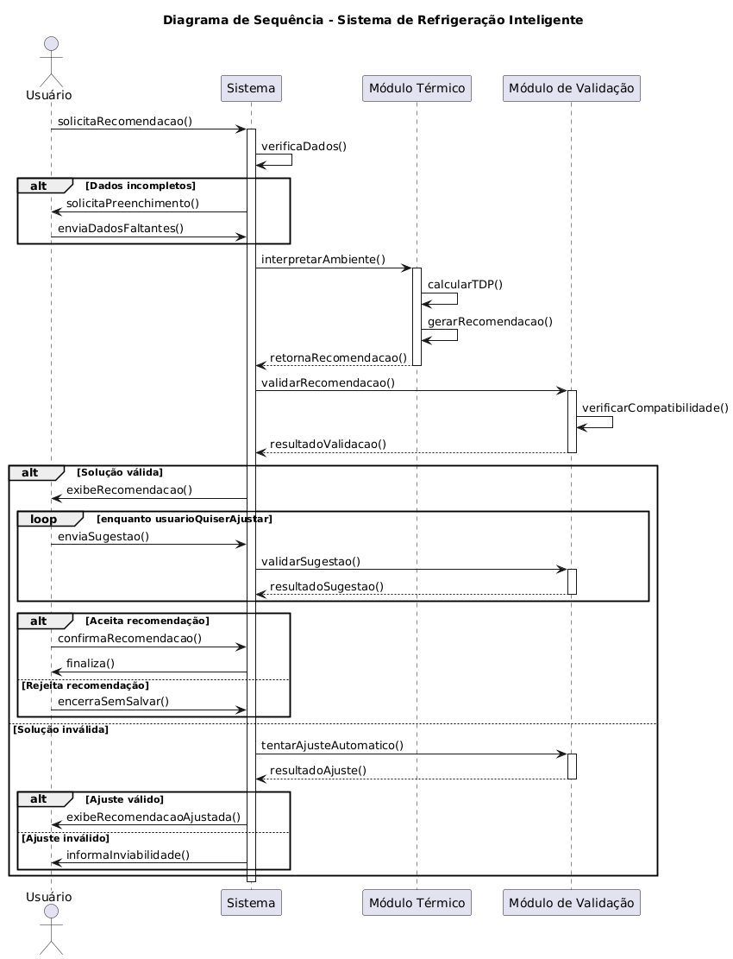
Sistema de Refrigeração

Slide 99
Sistema de Refrigeração

Slide 100
Sistema de Refrigeração

Slide 101
Diagrama de Classes

Slide 102
Explicação do diagrama
Representa a estrutura estática do sistema
Mostra classes, atributos, métodos e relacionamentos
Elementos: classes, associações, herança

Slide 103
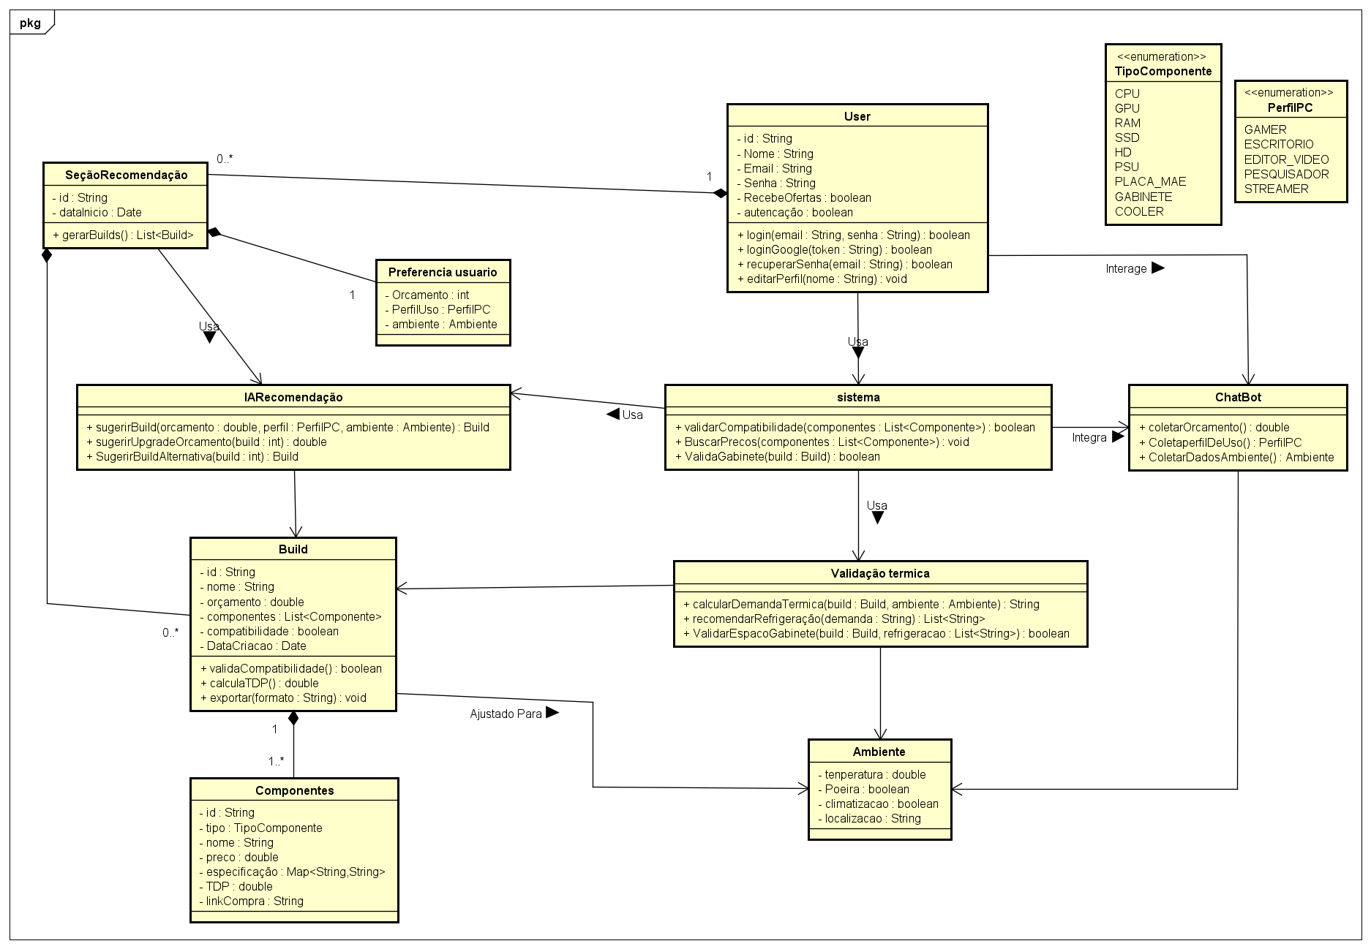
Classes

Slide 104
Classes

Slide 105
Classes

Slide 106
Classes

Slide 107
Classes

Slide 108
Referências
[1] PRESSMAN, R. S.; MAXIM, B. Engenharia de software: uma abordagem profissional. 8. ed. Porto Alegre: AMGH, 2016.
[2] JORNAL DA USP. A expansão do mercado de games brasileiro se deve a mudanças no modo tradicional do trabalho. São Paulo, 2023. Disponível em: https://jornal.usp.br/radio-usp/a-expansao-do-mercado-de-games-brasileiro-se-deve-a-mudancas-no-modo-tradicional-do-trabalho/. Acesso em: 02 jun. 2025.
[3]KINGSTON. Os 10 principais erros que os iniciantes cometem ao montar um PC. 2023. Disponível em: https://www.kingston.com/br/blog/gaming/top-10-pc-build-mistakes-beginners-make. Acesso em: 30 mai. 2025.
[4] SOMMERVILLE, I. Engenharia de Software. 9. ed. São Paulo: Pearson Addison Wesley, 2011.
[5] BOOCH, G.; RUMBAUGH, J.; JACOBSON, I. UML: guia do usuário. 2. ed. Rio de Janeiro: Campus, 2006.
[6] GAMMA, E.; HELM, R.; JOHNSON, R.; VLISSIDES, J. Padrões de Projeto: Soluções Reutilizáveis de Software Orientado a Objetos. Porto Alegre: Bookman, 2000.
[7] Object Management Group (OMG). OMG Unified Modeling Language (OMG UML), Superstructure, V2.5.1. Disponível em: https://www.omg.org/spec/UML/. Acesso em: 05 jun. 2025.
[8] ADRENALINE. Guia rápido de montagem de PC! 2021. Disponível em: https://www.adrenaline.com.br/hardware/guia-rapido-de-montagem-de-pc/. Acesso em: 12 mai. 2025.
[9] PICHAU ARENA. Como Montar um PC Gamer: Guia Completo para 2025. 2025. Disponível em: https://www.pichauarena.com.br/pichau-arena/como-montar-pc-gamer/. Acesso em: 12 mai. 2025.

Slide 109

Obrigado pela atenção!

